Slide 1
Näkökulmia ja vertaistuen toimivia käytäntöjä
Surukonferenssin työpaja 27.4.-28.4.2017

Slide 2
Tervetuloa työpajaan
Suomen Mielenterveysseura, kriisikeskustoiminnat, Reija Tuomisalo, ryhmätoimintojen päällikkö
Suomen nuoret lesket ry: Sirpa Mynttinen, toiminnanjohtaja
Huoma – Henkirikoksen uhrien läheiset ry: Sanna Kalajanniska, toiminnanjohtaja
Käpy – Lapsikuolemaperheet ry: Sanna Rantanen, vs toiminnanjohtaja
Surunauha ry – vertaistukea itsemurhan tehneiden läheisille: Viivi Suihkonen, toiminnanjohtaja

Slide 3
Suomen Mielenterveysseura SOS-kriisikeskus
Äkillisesti läheisensä menettäneiden ryhmät
ammatillisesti ohjatut vertaistukiryhmät, 5 – 10 osallistujaa ja 2 ohjaajaa, 15 viikoittaista ryhmätapaamista 2h kerrallaan ja jatkotapaaminen
menetys onnettomuuden tai äkillisen sairauden kautta
vanhemman, sisaruksen, puolison tai muun läheisen menettäneet – erikseen ryhmät nuoren tai aikuisen lapsensa menettäneille
mikäli hakijoita riittävästi pidetään puolisonsa menettäneille ryhmä erikseen
lisääntyneet hakijamäärät parin viime vuoden aikana

Slide 4
Suomen Mielenterveysseura SOS-kriisikeskus
Menetystarinoiden kertominen käynnistää vertaistuen nopeasti – kuulla ja tulla kuulluksi oman tarinan myötä
Vertaisten kokemusasiantuntijuuden ja ammattilaisten ohjauksen yhdistelmä
Ohjaajapari vastaa prosessin kuljettamisesta menetystarinoiden jakamisesta vaikeiden tunteiden käsittelyyn ja kohti omia voimavaroja, selviytymisen keinoja ja tulevaisuuden näkymiä
Muistelukerrat merkittäviä
Taustalla narratiivinen, dialoginen ja konstruktivistinen työote

Slide 5
Suomen Mielenterveysseura SOS-kriisikeskus
Eniten kiitosta saa vertaisuuden toteutuminen, lisäksi kiitellään ohjaajien osaamista ja toiveikkuuden lisääntymistä
Vertaisuuden toteutuminen hyvin edellyttää ryhmän sopivaa kokoonpanoa (haastattelut ennen ryhmää suuressa roolissa) sekä toimivia rakenteita ja sisällön ohjausta
Palautteissa numeraalisten arvioiden keskiarvo yli 4 (asteikolla 1 – 5)
Toisinaan toivotaan ammattilaisten luentoja, ohjeita selviytymiseen sekä enemmän toiminnallisuutta, toisaalta juuri yhteiset keskustelut ja jakaminen saavat kiitosta
Pitempiä ryhmiä toivotaan jatkuvasti

Slide 6
Nuorena leskeytyminen Suomen nuoret lesket ry
Alle 65 v. leskiä yli 50 000, vuosittain leskeytyy noin 4500 työikäistä ( + avoliitosta leskeytyneet)
Elämänkumppanin, läheisimmän ihmisen ja hänen tukensa menetys
Arjen muuttuminen
Suunnitellun tulevaisuuden menetys
Elämän ja identiteetin rakentaminen uudelleen: puolisosta leskeksi
Traumaattinen kriisi; kuolema usein yllättävä, toisaalta jos kuolemaan edeltänyt sairaus siitä johtuva trauma ja heikentyneet voimavarat

Slide 7
Nuorena leskeytyminen Suomen nuoret lesket ry
Puolison kuolemaan liittyvien velvoitteiden hoitaminen kuormittaa
Sosiaalisen verkoston muutoksia ja menetyksiä, roolin hakemista verkostoissa uudelleen
Kokemusta yksinäisyydestä
Taloudellisen tilanteen heikentyminen
Arjen velvollisuudet ja vastuut yksin
Leskivanhemmilla yksinhuoltajuus ja vastuu lapsen / lasten tukemisesta
Puolison fyysisen läheisyyden menetys, ”ihon ikävä”

Slide 8
Vertaistukiviikonloput leskiperheen tukena Suomen nuoret lesket ry
Viikonlopuissa 10-12 leskiperhettä
Kaikenikäiset lapset tervetulleita
Leskivanhemmilla on ryhmä, jossa käsitellään puolison kuoleman aiheuttaa elämänmuutosta, surua, lapsen surua ja tukemista sekä selviytymiskeinoja ja voimavaroja
Lapsille ja nuorille omat vertaisryhmät ikätason mukaan, pienille lastenhoitoryhmä
Ryhmien koko 4-8 lasta / nuorta
Ryhmät ammatillisesti ohjattuja ja tavoitteellisia

Slide 9
Vertaistukiviikonloput leskiperheen tukena Suomen nuoret lesket ry
Ryhmät kokoontuvat vkonlopun aikana viisi kertaa, kokoontumisen kesto 1,5-2,5 h, alussa ja lopussa kaikkien osallistujien yhteinen kokoontuminen
Lasten ja nuorten ryhmissä kaksi ohjaajaa
Ohjaaja soittaa perheeseen ennen vkonloppua
Ryhmissä käsitellään vanhemman kuolemaa ja sen vaikutuksia, surua, tunteita, selviytymiskeinoja, omia vahvuuksia ja tulevaisuutta, sekä muistellaan kuollutta vanhempaa
Käsittely toiminnallista, luovia menetelmiä hyödyntäen; kirjat, tehtävät, musiikki, käden työt…
www.nuoretlesket.fi

Slide 10
Huoma – Henkirikoksen uhrien läheiset ry
Suomessa kuolee henkirikoksen seurauksena noin 100 ihmistä vuodessa.
Kuolema aina äkillinen ja helposti traumatisoiva.
Oikeudenkäynti, media, korvausten hakeminen, talous…
Satuttaa omaisia ja läheisiä, mutta aiheuttaa myös pelkoa lähiympäristöön.
Useilla elämää haittaavia fyysisiä ja/tai psyykkisiä oireita vielä viiden vuoden jälkeen.
Oman psyykeen muutos – Miten tunnistan itseni ja omat tarpeeni?

Slide 11
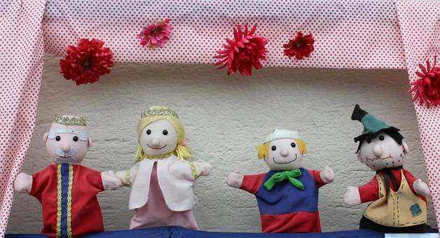
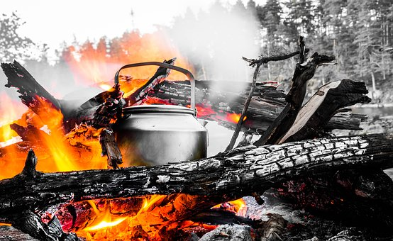
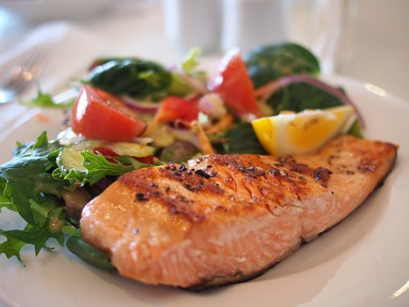
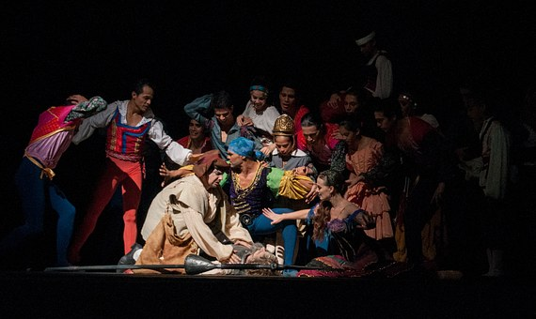
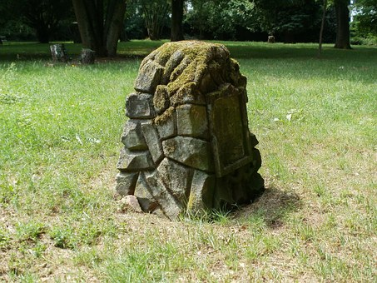
Huoma – Henkirikoksen uhrien läheiset ry

Slide 12
KÄPY-Lapsikuolemaperheet ry Lapsensa menettäneet
Lapsi on olemassa, kun raskaus on alkanut, eikä lapsi-vanhempisuhde pääty täysi-ikäisyyteenkään.
Vuonna 2015 Suomessa kuoli 335 alle 15-vuotiasta lasta (sis. kohtukuolemat). 15–19 -vuotiaita nuoria kuoli 82.
Surun pitkäaikaisuus
Ymmärryksen sijaan vastaanottavaisuus ja läsnäolo
Kuolleen lapsen arvostus ja kunnioittaminen( nimellä puhuttelu)
Surun eriaikaisuus vanhempien välillä
Surevan perheen elävät lapset
Suomen virallinen tilasto. Kuolemansyyt. 2015, 7. Ensimmäisen ikävuoden aikana kuolleita ennätyksellisen vähän. http://www.stat.fi/til/ksyyt/2015/ksyyt_2015_2016-12-30_kat_007_fi.html
Notes:
Noin 10–15 % raskauksista päättyy keskenmenoon, yleensä ennen 12. raskausviikon täyttymistä, Duodecimin Terveyskirjasto: http://www.terveyskirjasto.fi/terveyskirjasto/tk.koti?p_artikkeli=dlk00138.
Vuosittain tehdään noin 10 000 raskaudenkeskeytystä, esim. vuonna 2014 keskeytyksistä 3,6 prosenttia tehtiin mahdollisen tai todetun sikiövaurion perusteella (noin 360 keskeytystä), Terveyden ja hyvinvoinnin laitos: http://www.julkari.fi/bitstream/handle/10024/127103/Tr22_15.pdf?sequence=1.
KÄPY ry tukee tänä päivänä lähtökohtaisesti kaikkia lapsikuolemaperheitä.
KÄPY ry:llä ei kuitenkaan ole tarjota tukea abortin tehneille (raskaudenkeskeytys sosiaalisista syistä), tukea tarjoaa esim. Itu-projekti: http://ituprojekti.net/fi/.
KÄPY ry:n tuen piiriin voivat hakeutua perheet, jotka ovat päätyneet raskaudenkeskeytykseen lääketieteellisistä syistä.
Kaikilla perheillä on oikeus surra menetystään ja saada tukea, mutta sopivinta vertaistukea ei välttämättä löydy nimenomaan KÄPY ry:stä.
http://www.stat.fi/til/ksyyt/2015/ksyyt_2015_2016-12-30_kat_007_fi.html
Vuonna 2015 kuolleena syntyneitä oli 172, mikä oli hieman enemmän kuin edellisenä vuonna (2014: 163 lasta).
Vuonna 2015 kuoli 96 alle vuoden ikäistä lasta, mikä oli 29 lasta vähemmän kuin edellisenä vuonna.
Ensimmäisen elinvuoden aikana kuolleista lapsista yli puolet menehtyi ensimmäisen elinviikon aikana eli varhaisneonataalikaudella ja 70 prosenttia neljän ensimmäisen elinviikon aikana eli neonataalikaudella. Neonataalikauden jälkeisen kuolleisuuden tärkeimmät syyt ovat synnynnäiset epämuodostumat ja kätkytkuolemat.
Vuonna 2015 kuoli 6 lasta kätkytkuolemaan, kun vuonna 2014 tapauksia oli 14. Kätkytkuolemia esiintyy yleensä yli kuukauden ikäisillä vauvoilla.
Vuonna 2015 1–14-vuotiaiden lasten kuolemia oli 67, mikä oli 20 lasta vähemmän kuin edellisenä vuonna.
Perinataalivaihe = raskaus on kestänyt 22+0 raskausviikkoa ja jatkuu siihen saakka, kun lapsi on enintään seitsemän vuorokauden ikäinen.
Vuosina 2010-2015 Suomessa on perinataalivaiheessa menehtynyt keskimäärin 230 vauvaa vuodessa (Tilastokeskus, Sanna Pirisen gradu).
Kohtukuolemia on tapahtunut viime vuosina noin 160 (Tilastokeskus).
Ensimmäisenä elinvuotenaan on kuollut viime vuosina noin 100-150 (Tilastokeskus).
1-14 -vuotiaita lapsia on kuollut viime vuosina alle 100 (Tilastokeskus).
Kohtukuolema = äidin raskauden kesto vähintään 22 viikkoa tai lapsen paino vähintään 500 g.
Kohtukuoleman syy saadaan selvitettyä yli 90 %:ssa tapauksista, Duodecimin Terveyskirjasto: http://www.terveyskirjasto.fi/terveyskirjasto/tk.koti?p_artikkeli=dlk00876.
Kohtukuoleman syynä voi olla esim. vauvan hapenpuute tai kehityshäiriö.
Suurin osa syntyneistä lapsista kuolee lyhyen raskauden keston ja pienikokoisuuden vuoksi. Myös aivoverenvuoto, synnynnäiset epämuodostumat ja kromosomipoikkeavuudet ovat yleisimpiä vastasyntyneiden kuolinsyitä.
Raskauteen tai synnytykseen liittyviin syihin kuolleita naisia on viimeisen kymmenen vuoden aikana ollut keskimäärin kolme vuodessa (äitiyskuolema).

Slide 13
Käpy – Lapsikuolemaperheet ry Tukihenkilötoiminta
Koulutettuja vertaisia - tukihenkilön käsikirja
Etsitään henkilökohtaista tukea kaipaavalle saman kokenut vanhempi --- vahva vertaisuuden kokemus
Tukipyynnöt voivat tulla perheeltä itseltään tai ammattilaisten kautta
Puhelintuki sovituin määräajoin: tukihenkilö soittaa tuettavalle, ei kuitenkaan useammin kuin kerran viikossa (vapaaehtoisen jaksaminen)
Tukihenkilöt voivat sopia tavasta tukea; soitot, sähköposti, tapaamiset, WhatsApp

Slide 14
Käpy – Lapsikuolemaperheet ry Tukihenkilötoiminta
Ennalta sovittu soittokertojen määrä (esim 5 soittoa) tai sitten määräämätön aika niin kauan kuin tuettava kokee tarvetta
Tukihenkilön elämäntilanne myös huomioon
Tukisuhteiden päättäminen
Seuranta yhdistyksen toimistolta, työnohjauksen tarjonta tukihenkilöille
Kerätään palautetta tuettavalta tukihenkilölle
Epävirallista tukihenkilötoimintaa esim. FB keskusteluryhmien kautta

Slide 15
Läheisen itsemurha Surunauha ry
Suomessa 700-800 itsemurhaa vuodessa; tuhansia surevia; yrityksiä 10 000 – 20 000; Suomi edelleen kärkimaita
Itsemurha läheisen näkökulmasta:
tulee usein yllätyksenä / on voinut olla merkkejä / on voinut olla aiempia yrityksiä / osa kokee, ettei ei ollut mitään merkkejä
Epätietoisuus, syyllisyys, häpeä, viha, katkeruus, ei mahdollisuutta hyvästeihin, tarve löytää selitys, joillekin myös helpotus (yksilöllisyys!)
”On aika ennen itsemurhaa ja aika sen jälkeen.”
Puhumattomuus? Tabu? Leimautumisen pelko? → Miten vaikuttavat avun hakemiseen? Monet jäävät yksin.
Oman itsemurha-riskin kasvu → läheisten tukeminen tärkeää; esim. nuoret, ystävänsä menettäneet ja kopioidut itsemurhat
Toisaalta oikeanlainen tuki auttaa täysipainoisen elämän jatkamisessa

Slide 16
Vertaistukea verkossa Surunauha ry
valtakunnallista vertaistukitoimintaa: ryhmät, puhelin, tapaamiset, viikonloppukurssit, verkkotuki, koulutukset, tapahtumat
Verkkokeskustelu → turvallinen paikka jakaa kokemuksia ja ajatuksia, ei jää yksin surun ja muiden tunteiden kanssa
Moderoitu, suljettu alue, kirjautumalla, nimimerkillä, toiminut 10 v
Merkitys suuri: osalle ainoa tila ja paikka käsitellä (ei ehkä uskalla ryhmään)
Muiden tarinat tuovat lohtua → helpottaa huomata, etten ole ainoa, en ole yksin, muillakin samoja kokemuksia
Surun eri vaiheessa olevia vertaisia → ”Tästä todella voi selvitä!”
”Täällä kaikki ymmärtävät.”

Slide 17
Vertaistukea verkossa Surunauha ry
Lohtu-sovellus
Julkaistu 2016
Kännykät, tabletit
300 latausta
Sama keskustelualue kuin nettiselaimella
Nuoret!
Jatkokehitys alkanut

Slide 18
Keskustele ryhmässäsi:
Toimivia käytäntöjä ja ideoita surevien kanssa työskentelyssä
Kerro muille, miten teillä toimittu tai kerro ideastasi.

Slide 19
Kiitos osallistumisesta työpajaan!

